Slide 1


ผลการดำเนินงานของคณะกรรมการตรวจสอบและติดตามการบริหารงานตำรวจ (กต.ตร)
ปีงบประมาณ 2568

Slide 2
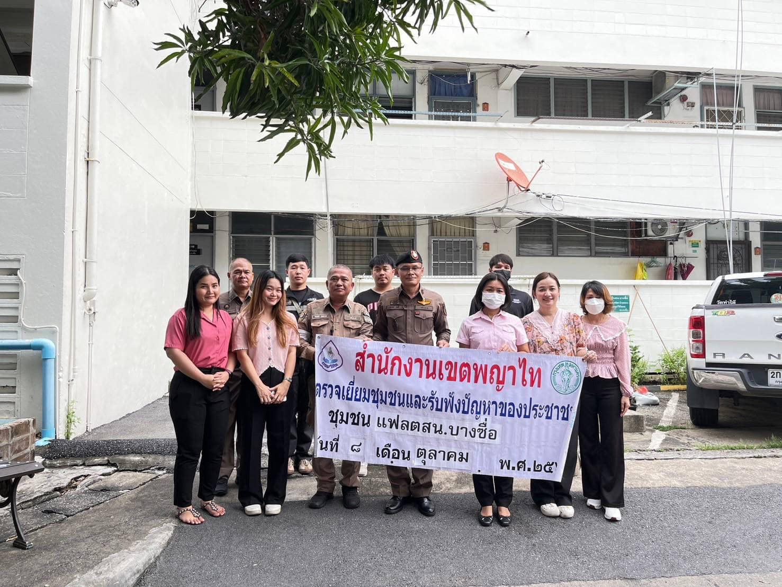
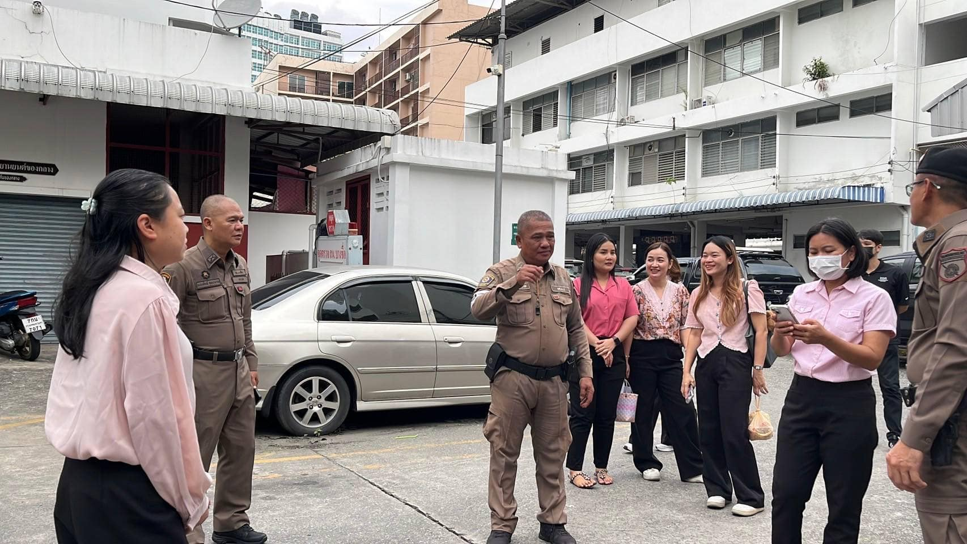
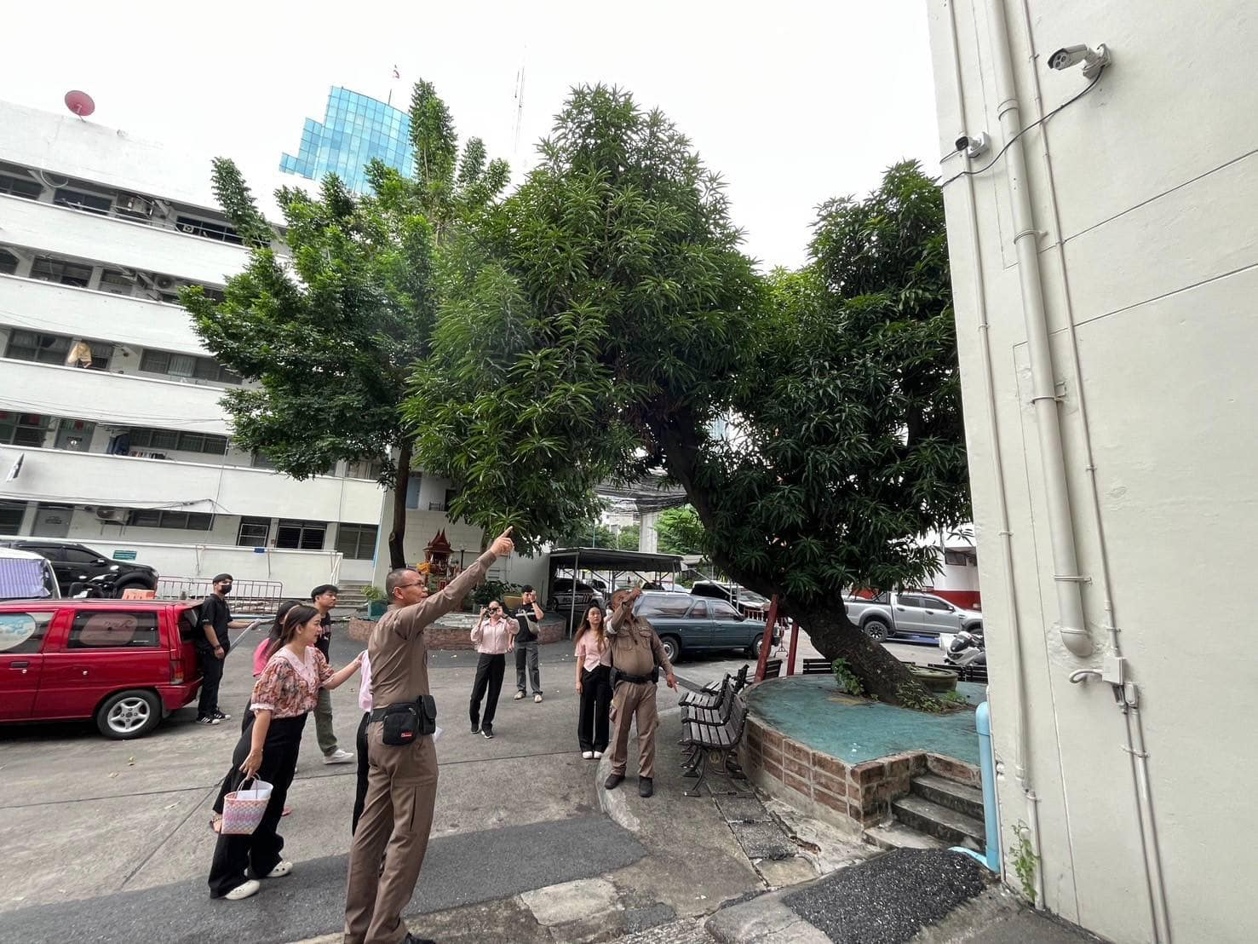
ผลการดำเนินงานของคณะกรรมการตรวจสอบและติดตามการบริหารงานตำรวจ (กต.ตร) เดือน ตุลาคม 2567
เรียนผู้บังคับบัญชา สน.บางซื่อวันที่ 8 ต.ค. 2567 เวลา 15.30-16.00 น.
ภายใต้การอำนวยการของ พ.ต.อ.ภูวดล อุ่นโพธิ ผกก.สน.บางซื่อ พ.ต.ท.วรภัทร สุขไทยรอง ผกก.ป. สน.บางซื่อ
มอบหมายให้ พ.ต.ท.ณรงค์ คงดี สวป.(ชส.) สน.บางซื่อ พร้อมด้วยเจ้าหน้าที่ตำรวจชุมชนสัมพันธ์ สน.บางซื่อ
ด.ต.ไกรศร พลตาล ประธานชุมชนแฟลต สน.บางซื่อร่วมกับสำนักงานเขตพญาไท คณะกรรมการ กต.ตร.
คุณสิริกร โชคชูวัฒน์ ตรวจเยี่ยมชุมชนและตรวจสอบความเรียบร้อย ของการติดตั้งกล้องวงจรปิด ตามโครงการชุมชนเข้มแข็ง ณ ชุมชนแฟลตตำรวจ สน.บางซื่อ แขวงพญาไท เขตพญาไท กรุงเทพฯ

